Slide 1

早わかりアントコロニー最適化
(ACO: Ant Colony Optimization)

Slide 2
ACOとは
近年，群れの行動にヒントを得た探索手法が注目されている
  アリや鳥などは群れで行動し，ある種の秩序を形成する
  この形成過程を探索問題の解法に利用する
  これらの総称：群知能最適化(Particle Swarm Optimization)
アントコロニー最適化(Ant Colony Optimization, ACO)は，
  アリの群れの行動にヒントを得た探索手法
  実際のアリの採餌行動の際の経路生成過程を利用
  多くの組合せ最適化問題に適用され、有効な結果が得られている
ここでは，ACOの簡単な解りやすい解説を行う

Slide 3
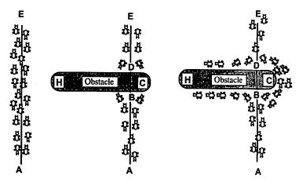
アリが最短経路を見つける原理（１）
簡単な図にアリの経路形成過程
  図の(a)は，アリが餌場から巣までの経路
  図の(b)は，経路に障害物が置かれた状況
  図の(c)は，その後の経過．短い経路を選ぶ様子
最終的には，すべてのアリは短い方の経路をたどる
次シート以降で，その原理を説明する
(a)
(b)
(c)

Slide 4



アリが最短経路を見つける原理（２）
その原理
  アリはどちらの経路が短いか知らない(見えない)
  アリは通過した経路に化学物質であるフェロモンを通過点に排出（下図赤線）
  他のアリはフェロモンに誘引されて経路を確率的に選択する
  図の(2)では，2匹のアリは障害物でそれぞれ半々で左右へ
  図の(3)では，右を選んだアリは既に餌場へ
  図の(4)では，餌場から来たアリは左右のどちらを選ぶか？フェロモンの濃い右を選ぶ度合いが高い
  このようにして，短い経路のフェロモン濃度が長いほうよりも徐々に濃くなる
  フェロモンは蒸発する性質があり，最終的に長いほうのフェロモンはなくなり，すべてが右の経路へ
(1)2匹のアリが餌場へ
(2)障害物にあたり，それぞれ左右に
(3)右を通ったアリは，すでに餌場に
(4)餌場から来たアリはどちらを選ぶ？

Slide 5
ACOの巡回セールスマン問題(TSP)
TSPとは
  都市の集合と各都市間の移動コストが与えられ
  全ての都市を一度ずつ巡り出発地に戻るとき
  総移動距離が最小の経路を求める
  都市数が多くなると組合せ爆発により，とくことが困難
TSPには多くの応用問題がある

Slide 6
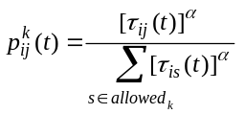
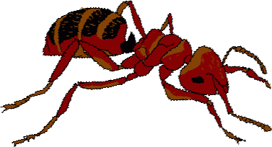
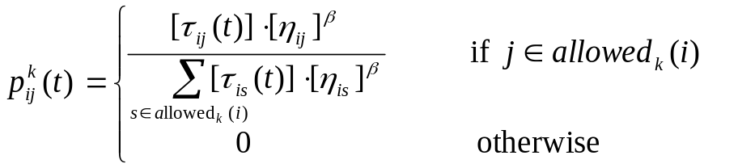
ＡＣＯのTSPの解法への応用原理
都市間の経路にフェロモン濃度を割当て
複数のアリにより，TSP経路を生成
アリはフェロモン濃度にしたがって巡回を決める
短い順回路を取ったアリには多くのフェロモンを放出させる
フェロモンによる経路選択確率
τ₀₁
0
1
τ₀₂
τ₀₆
τ₀₃
6
τ₀₄
2
τ₀₅
4
5
3

Slide 7
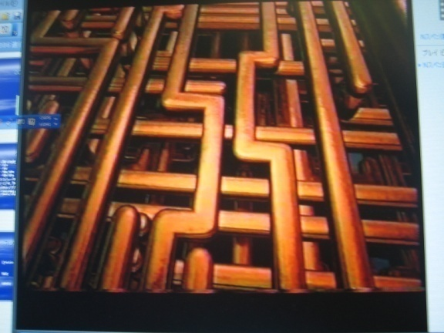
TSPの応用例
配送計画問題
電子回路の回路設計
ロボットによる組み立て順序の最短時間化

Slide 8
代表的なＡＣＯ手法
ACOには各種の変形モデルが提案され，性能を競っている
  Ant System (AS) [Dorigo 96]
    ACOの基本アルゴリズム
  Ant Colony System (ACS) [Dorigo 97]
    最良解を最良エージェントのみがフェロモンを放出
    フェロモンの多様性を維持する機構を導入
  Max Min Ant System (MMAS) [Stutzle 00]
    フェロモン軌跡濃度を最小濃度と最大濃度の区間に限定
  cunning Ant System (cAS) [Tsutsui 96]
    経路生成にフェロモン濃度の利用に加えて，他エージェントの部分解を借用
    これにより，探索過程での多様性維持の効果が得られる

Slide 9
ＡＣＯの応用
ACOの応用は主として，組合せ最適化問題であり，以下のようなものがある
  TSP
  スケジューリング問題
  フローショップ問題
  ジョブショップ問題
  配送計画問題
  ２次割当て問題
  通信ネットワークルーティング問題
  その他多数

